Slide 1




RV32I Multi-Cycle CPU
(32bit RISC-V processor)
System Verilog
대한상공회의소
AI 시스템 반도체 설계 (2기)
엄찬하
Page 01

Slide 2


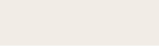
CONTENTS
Chapter 00
Chapter 01
RISC-V
Chapter 04
Control Signal 및 FSM
Chapter 02
구현 환경
Chapter 05
Simulation 검증
Chapter 03
Instruction 및 Flow
Chapter 06
Trouble Shooting
및 고찰
Page 02

Slide 3


Chapter 01
About Us
Chapter
01
RISC-V란?
Page 03

Slide 4








Chapter 01
About Us
01
02
03
모듈화
개방성
RV32I
기본명령어 세트
+ 추가 명령어 세트(M,F 등)
오픈소스 ISA
상업적 제약 無
RISC-V의 32비트 기본 명령어 세트
Single CYCLE
Page 04

Slide 5
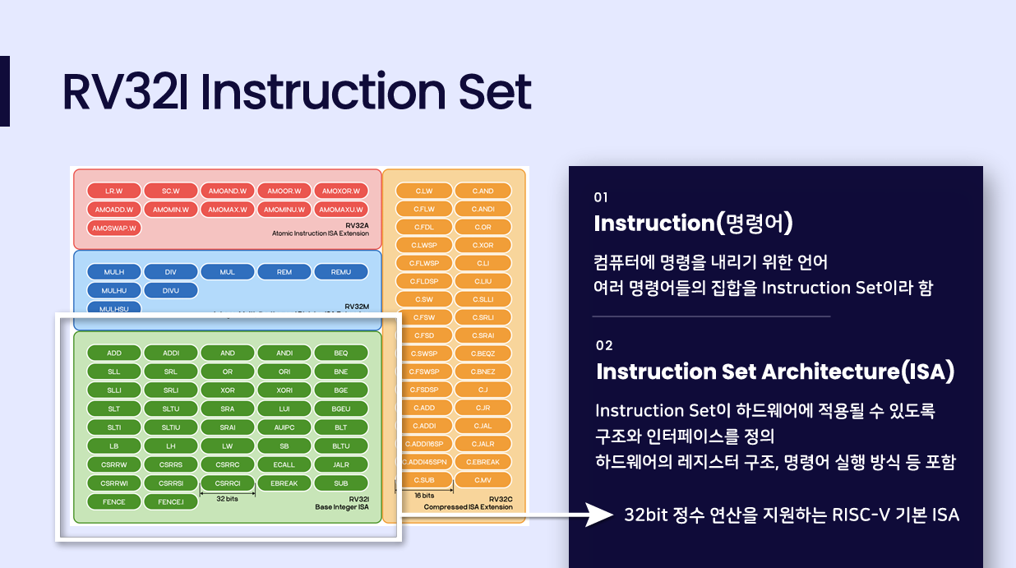

Slide 6
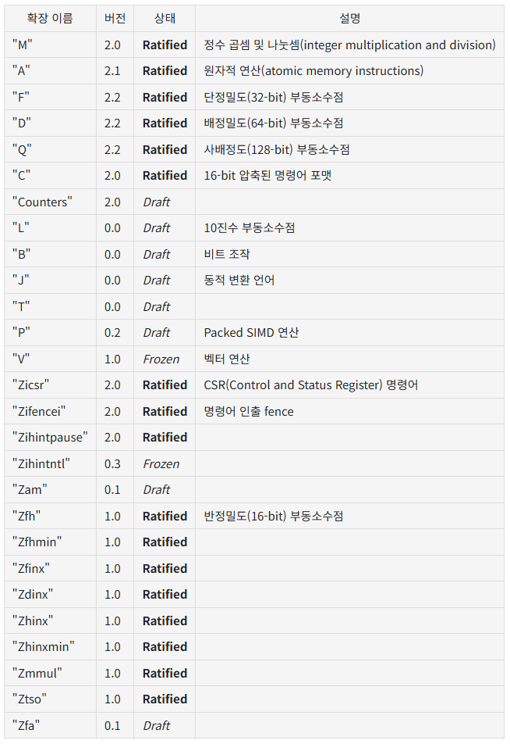
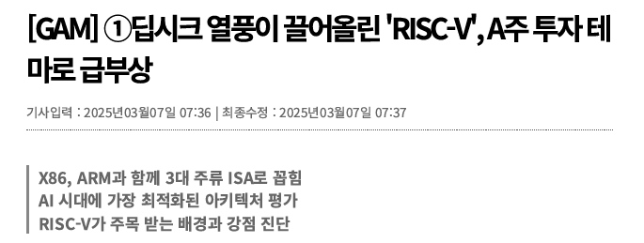
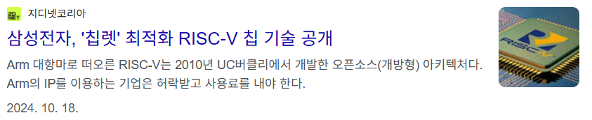
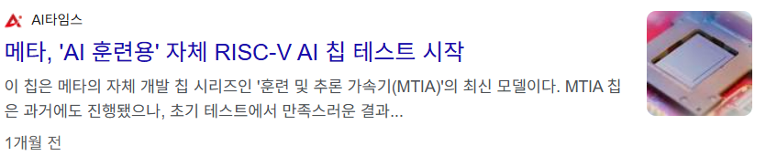
Page 05

Slide 7
Chapter 02
About Us
Chapter
02
구현 환경
Page 06

Slide 8









Chapter 02
About Us
구현환경
설계 언어
개발 툴
합성
테스트 환경
코딩 툴
▪ SystemVerilog
▪ Vivado 2020.2
▪ Vivado Synthesis
▪ ROM기반 테스트 벤치
▪ VS Code
Page 07

Slide 9


Chapter 03
Chapter
About Us
03
Instruction
Register
Load
R type
L type
type
instruction datapath
S type
Store
I type
Immediate
B type
Branch
The Otrher
LU, AU, J, JL type
Page 08

Slide 10
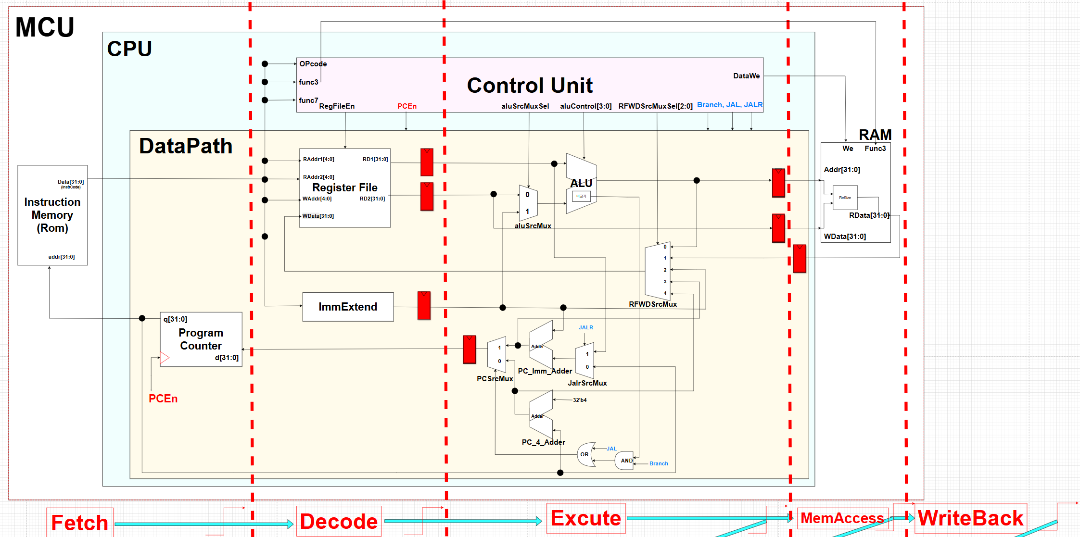
Block Diagram
Chapter 03
Page 09

Slide 11


CHAPTER
3
R-type
Instruction | Funct7 | Register Source 2 | Register Source 1 | Funct3 | Register Destination | Opcode
ADD | 0000000 | rs2 | rs1 | 000 | rd | 0110011
SUB | 0100000 | rs2 | rs1 | 000 | rd | 0110011
SLL | 0000000 | rs2 | rs1 | 001 | rd | 0110011
SRL | 0000000 | rs2 | rs1 | 101 | rd | 0110011
SRA | 0100000 | rs2 | rs1 | 101 | rd | 0110011
SLT | 0000000 | rs2 | rs1 | 010 | rd | 0110011
SLTU | 0000000 | rs2 | rs1 | 011 | rd | 0110011
XOR | 0000000 | rs2 | rs1 | 100 | rd | 0110011
OR | 0000000 | rs2 | rs1 | 110 | rd | 0110011
AND | 0000000 | rs2 | rs1 | 111 | rd | 0110011

Slide 12

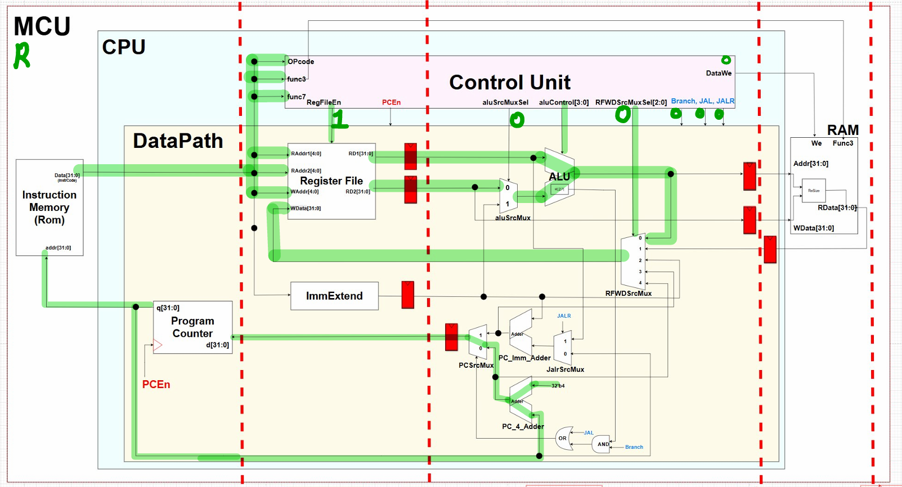
R-Type
Chapter 03
핵심 키워드를 입력해주세요.
키워드와 이미지에 대한 내용을 입력해주세요. 키워드에 대한
내용을 입력해주세요. 키워드와 이미지에 대한 내용을 입력해주세요.
Page 10

Slide 13
CHAPTER
3
L-type
Instruction | immediate | Register Source 2 | Register Source 1 | Funct3 | Register Destination | Opcode
LB | imm[11:0] |  | rs1 | 000 | rd | 0000011
LH | imm[11:0] |  | rs1 | 001 | rd | 0000011
LW | imm[11:0] |  | rs1 | 010 | rd | 0000011
LBU | imm[11:0] |  | rs1 | 100 | rd | 0000011
LHU | imm[11:0] |  | rs1 | 101 | rd | 0000011
SB | imm[11:5] | rs2 | rs1 | 000 | imm[4:0] | 0100011
SH | imm[11:5] | rs2 | rs1 | 001 | imm[4:0] | 0100011
SW | imm[11:5] | rs2 | rs1 | 010 | imm[4:0] | 0100011

Slide 14
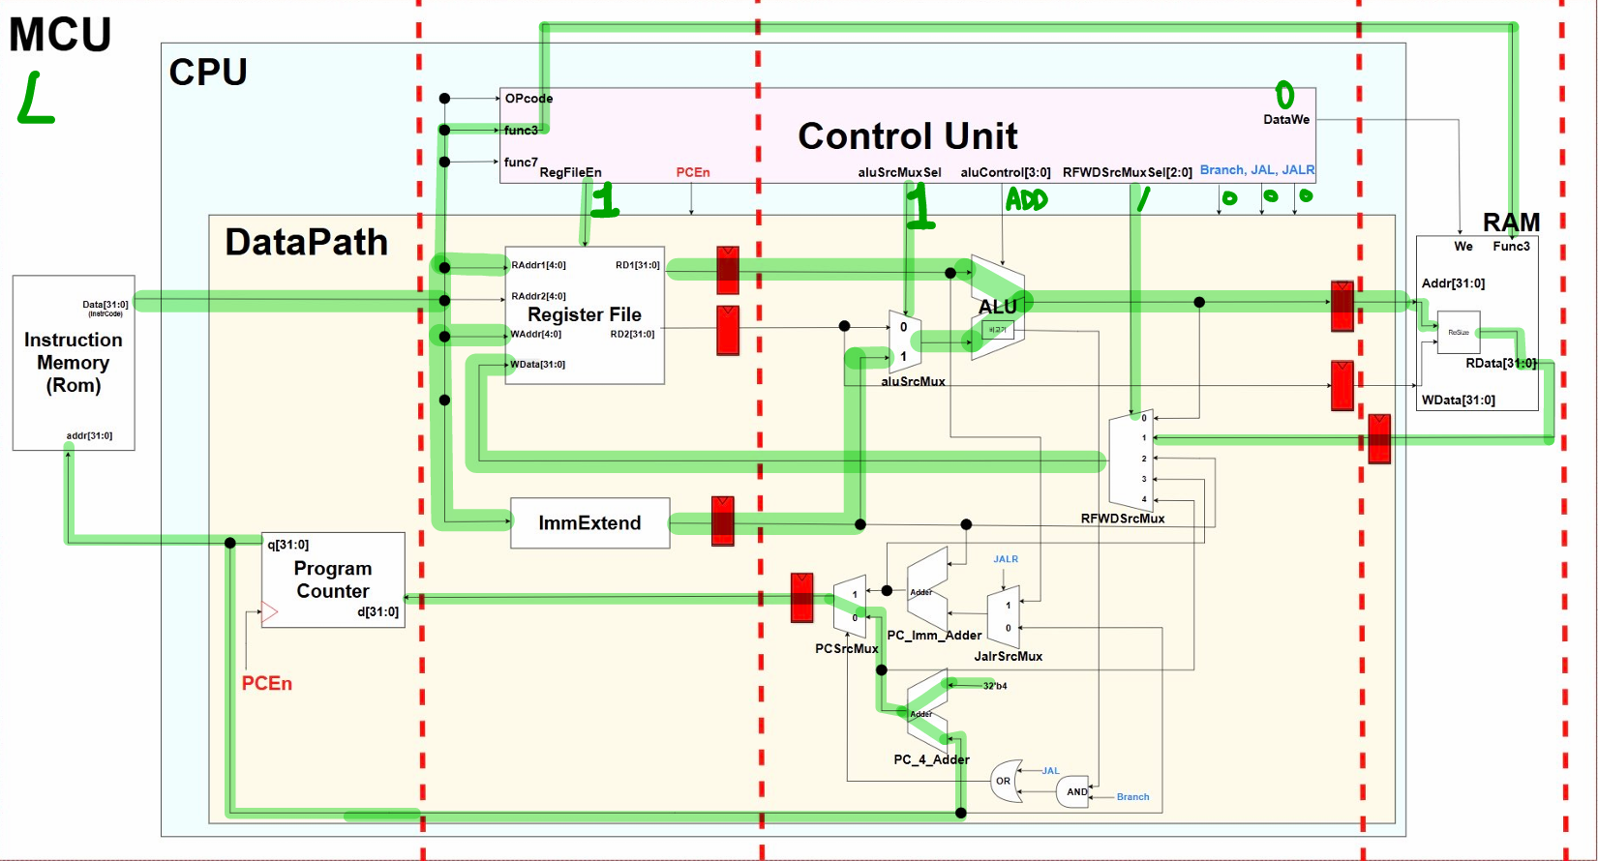
L-Type
Chapter 03
핵심 키워드를 입력해주세요.
키워드와 이미지에 대한 내용을 입력해주세요. 키워드에 대한
내용을 입력해주세요. 키워드와 이미지에 대한 내용을 입력해주세요.
Page 10

Slide 15
CHAPTER
3
I-type
Instruction | Funct7 | shift amount | Register Source 1 | Funct3 | Register Destination | Opcode
ADDI | imm[11:0] |  | rs1 | 000 | rd | 0010011
SLTI | imm[11:0] |  | rs1 | 010 | rd | 0010011
SLTIU | imm[11:0] |  | rs1 | 011 | rd | 0010011
XORI | imm[11:0] |  | rs1 | 100 | rd | 0010011
ORI | imm[11:0] |  | rs1 | 110 | rd | 0010011
ANDI | imm[11:0] |  | rs1 | 111 | rd | 0010011
SLLI | 0000000 | shamt | rs1 | 001 | rd | 0010011
SRLI | 0000000 | shamt | rs1 | 101 | rd | 0010011
SRAI | 0100000 | shamt | rs1 | 101 | rd | 0010011

Slide 16
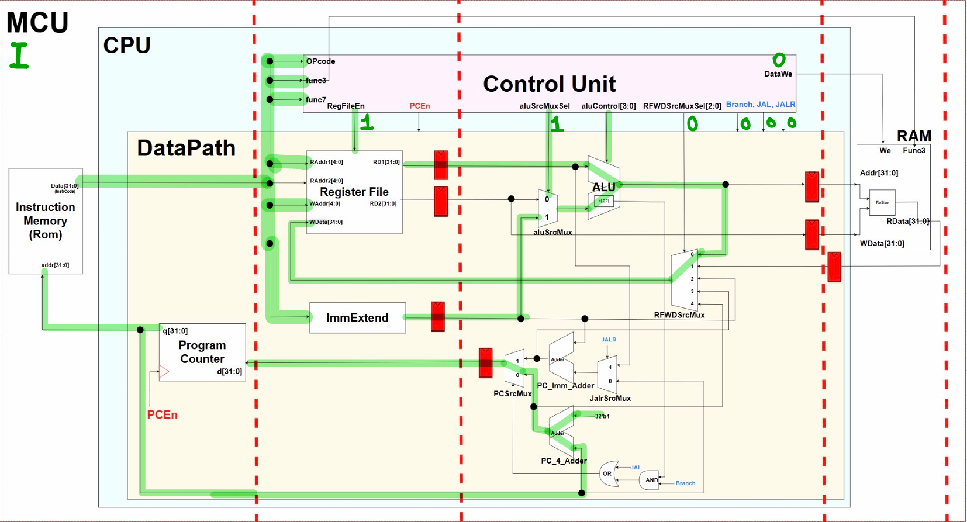
I-Type
Chapter 03
핵심 키워드를 입력해주세요.
키워드와 이미지에 대한 내용을 입력해주세요. 키워드에 대한
내용을 입력해주세요. 키워드와 이미지에 대한 내용을 입력해주세요.
Page 11

Slide 17
CHAPTER
3
S-type
Instruction | Immediate(7) | Register Source 2 | Register Source 1 | Funct3 | Immediate(5) | Opcode
SB | imm[12][10:5] | rs2 | rs1 | 000 | imm[4:0] | 0100011
SH | imm[12][10:5] | rs2 | rs1 | 001 | imm[4:0] | 0100011
SW | imm[12][10:5] | rs2 | rs1 | 010 | imm[4:0] | 0100011

Slide 18
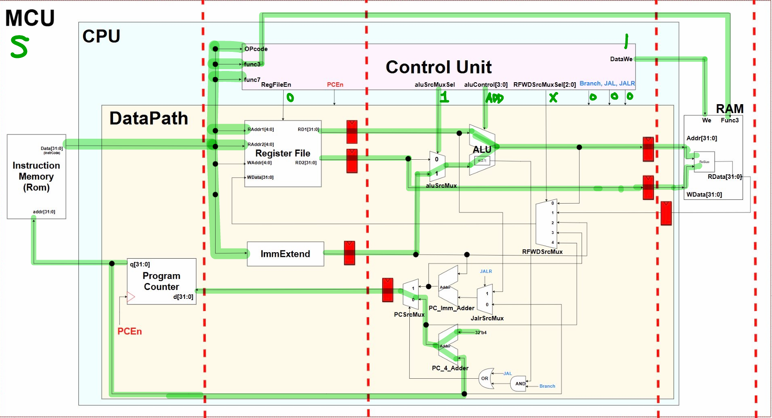
S-Type
Chapter 03
핵심 키워드를 입력해주세요.
키워드와 이미지에 대한 내용을 입력해주세요. 키워드에 대한
내용을 입력해주세요. 키워드와 이미지에 대한 내용을 입력해주세요.
Page 12

Slide 19
CHAPTER
3
B-type
Instruction | immediate | Register Source 2 | Register Source 1 | Funct3 | immediate | Opcode
BEQ | imm[12][10:5] | rs2 | rs1 | 000 | imm[4:1][11] | 1100011
BNE | imm[12][10:5] | rs2 | rs1 | 001 | imm[4:1][11] | 1100011
BLT | imm[12][10:5] | rs2 | rs1 | 100 | imm[4:1][11] | 1100011
BGE | imm[12][10:5] | rs2 | rs1 | 101 | imm[4:1][11] | 1100011
BLTU | imm[12][10:5] | rs2 | rs1 | 110 | imm[4:1][11] | 1100011
BGEU | imm[12][10:5] | rs2 | rs1 | 111 | imm[4:1][11] | 1100011

Slide 20
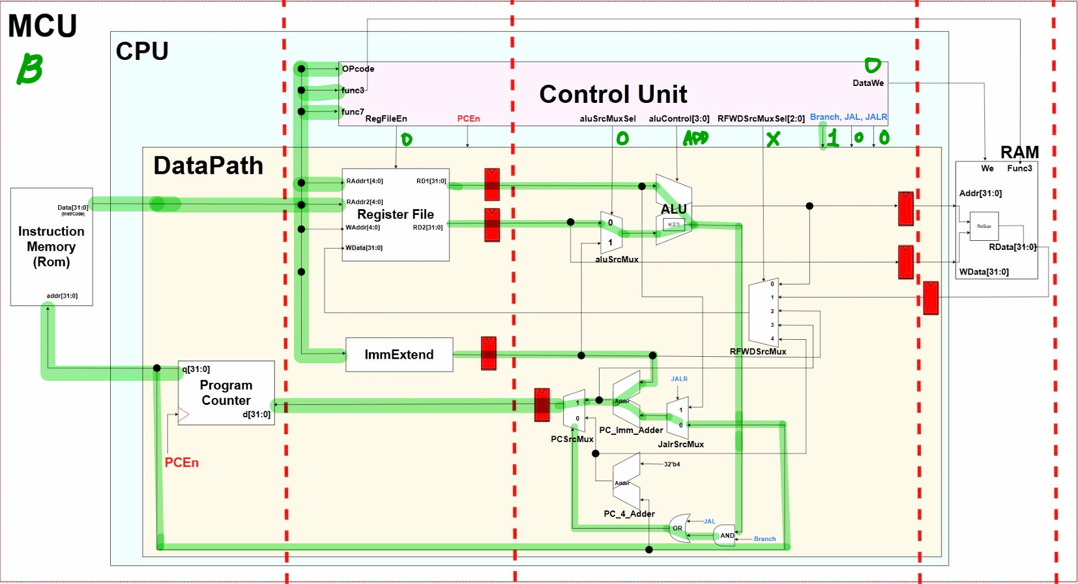
B-Type
Chapter 03
핵심 키워드를 입력해주세요.
키워드와 이미지에 대한 내용을 입력해주세요. 키워드에 대한
내용을 입력해주세요. 키워드와 이미지에 대한 내용을 입력해주세요.
Page 13

Slide 21
CHAPTER
3
LU,AU,J,JL-type
Instruction | immediate | Register Source 1 |  | Register Destination | Opcode
LUI | imm[31:12] |  |  | rd | 0110111
AUIPC | imm[31:12] |  |  | rd | 0010111
JAL | imm[20][10:1][11][19:12] |  |  | rd | 1101111
JALR | imm[11:0] | rs1 | 000 | rd | 1100111
Instruction | Descript | Opcode
AUIPC | rd = Pc+(imm<<12) | 0010111
JAL | rd = PC+4, PC += imm | 1101111
JALR | rd= PC+4 ,PC = rs1 + imm | 1100111

Slide 22
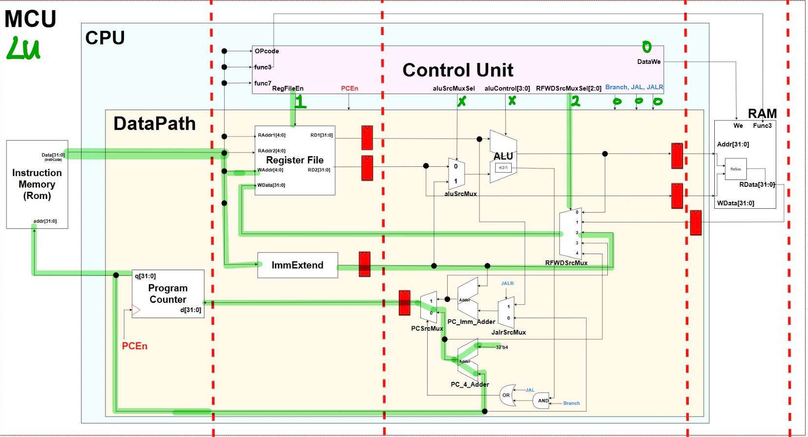
LU-Type
Chapter 03
핵심 키워드를 입력해주세요.
키워드와 이미지에 대한 내용을 입력해주세요. 키워드에 대한
내용을 입력해주세요. 키워드와 이미지에 대한 내용을 입력해주세요.
Page 15

Slide 23
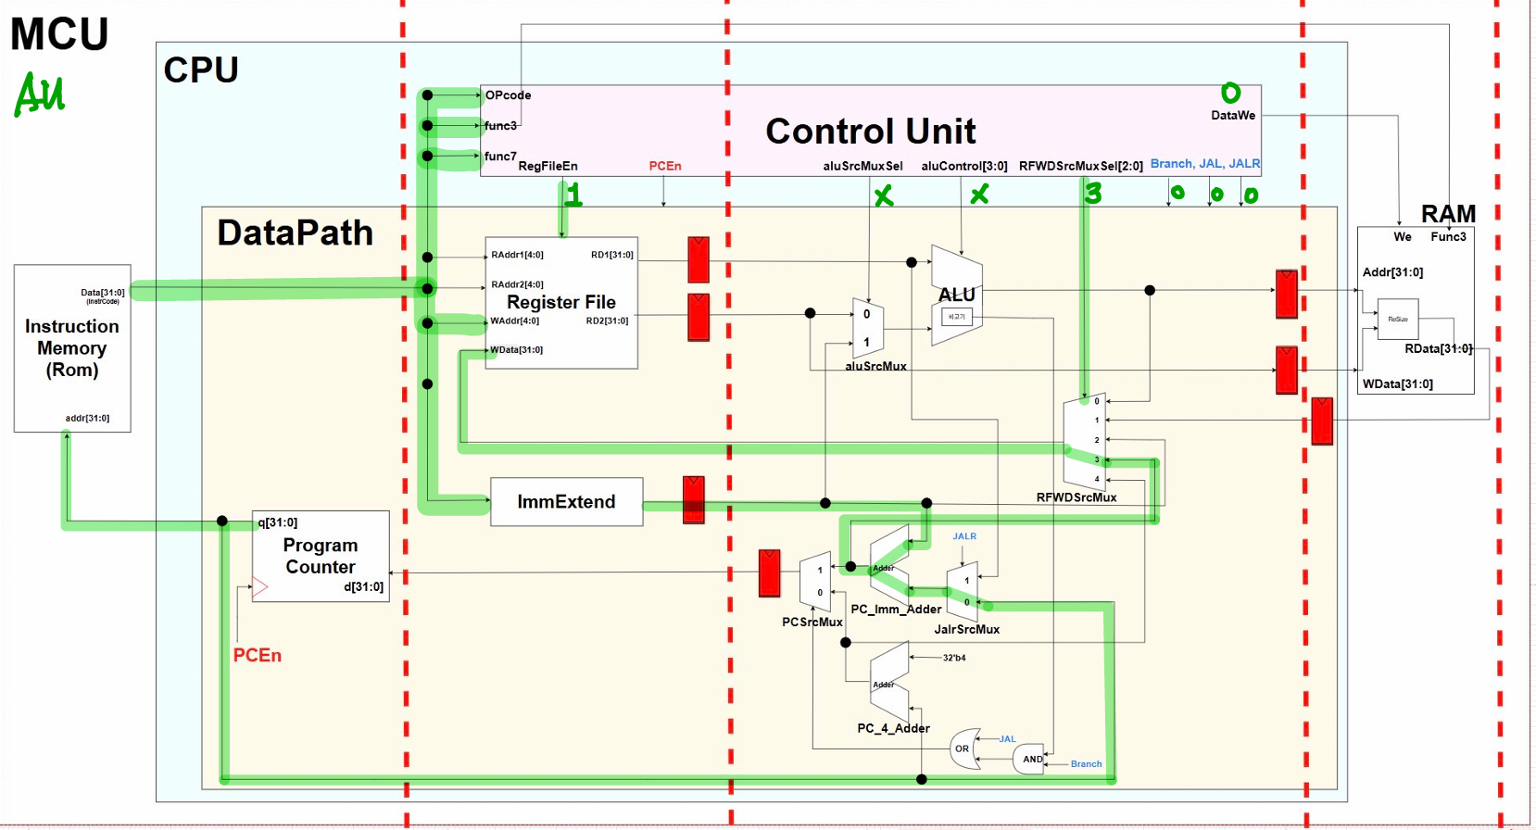
AU-Type
Chapter 03
핵심 키워드를 입력해주세요.
키워드와 이미지에 대한 내용을 입력해주세요. 키워드에 대한
내용을 입력해주세요. 키워드와 이미지에 대한 내용을 입력해주세요.
Page 16

Slide 24
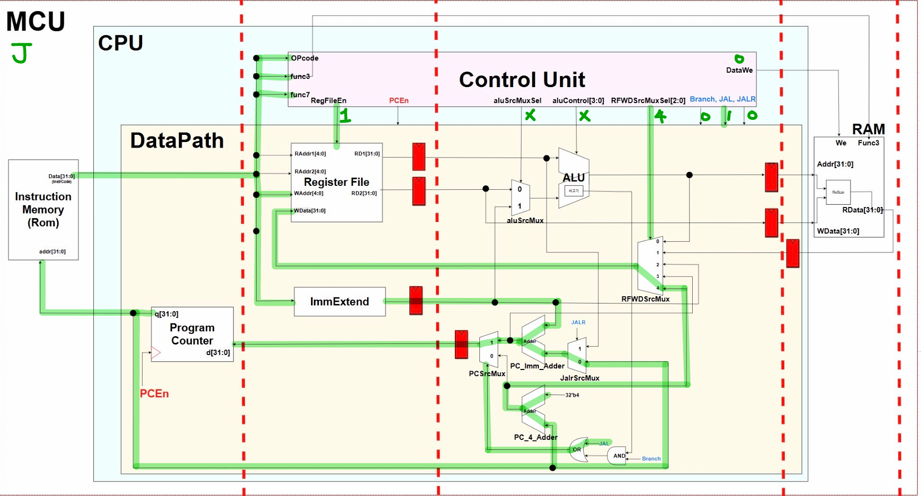
J-Type
Chapter 03
핵심 키워드를 입력해주세요.
키워드와 이미지에 대한 내용을 입력해주세요. 키워드에 대한
내용을 입력해주세요. 키워드와 이미지에 대한 내용을 입력해주세요.
Page 17

Slide 25
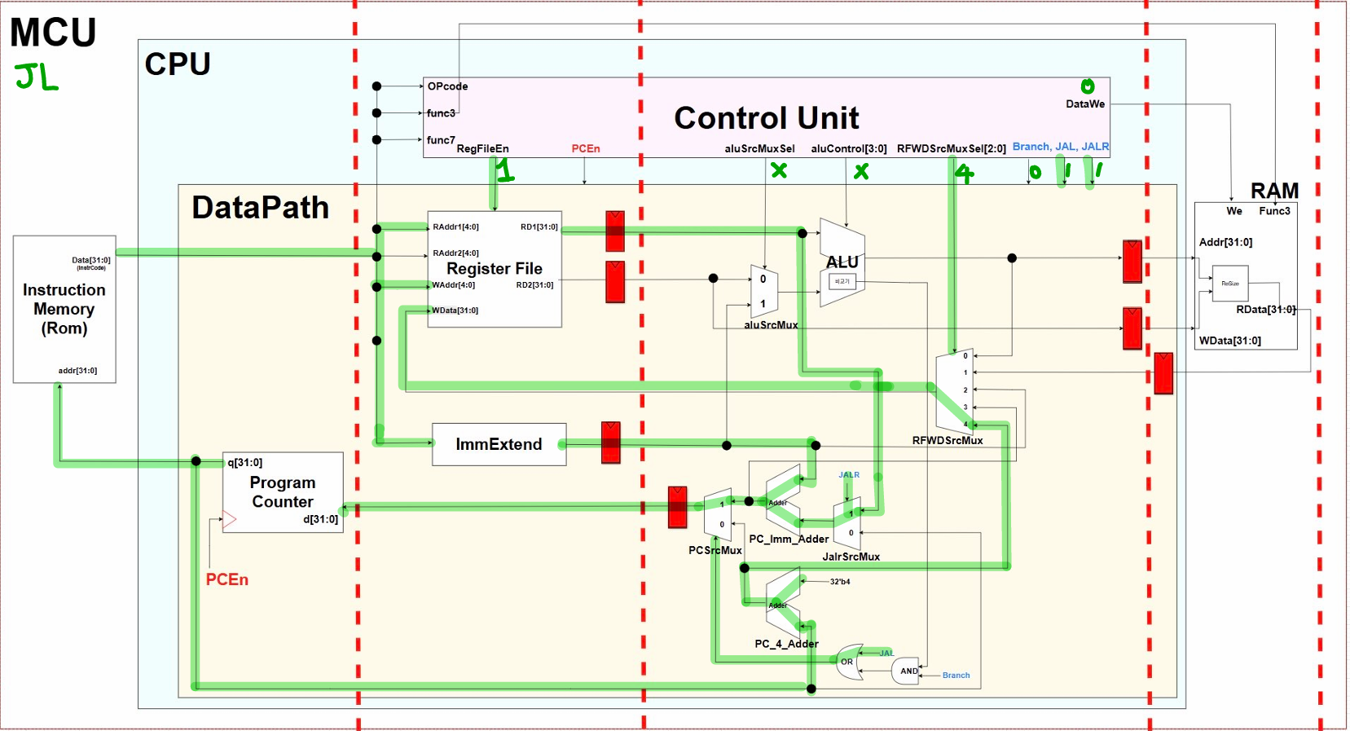
JL-Type
Chapter 03
핵심 키워드를 입력해주세요.
키워드와 이미지에 대한 내용을 입력해주세요. 키워드에 대한
내용을 입력해주세요. 키워드와 이미지에 대한 내용을 입력해주세요.
Page 18

Slide 26
Chapter 04
About Us
Chapter
04
Control Signal & FSM
Page 19

Slide 27
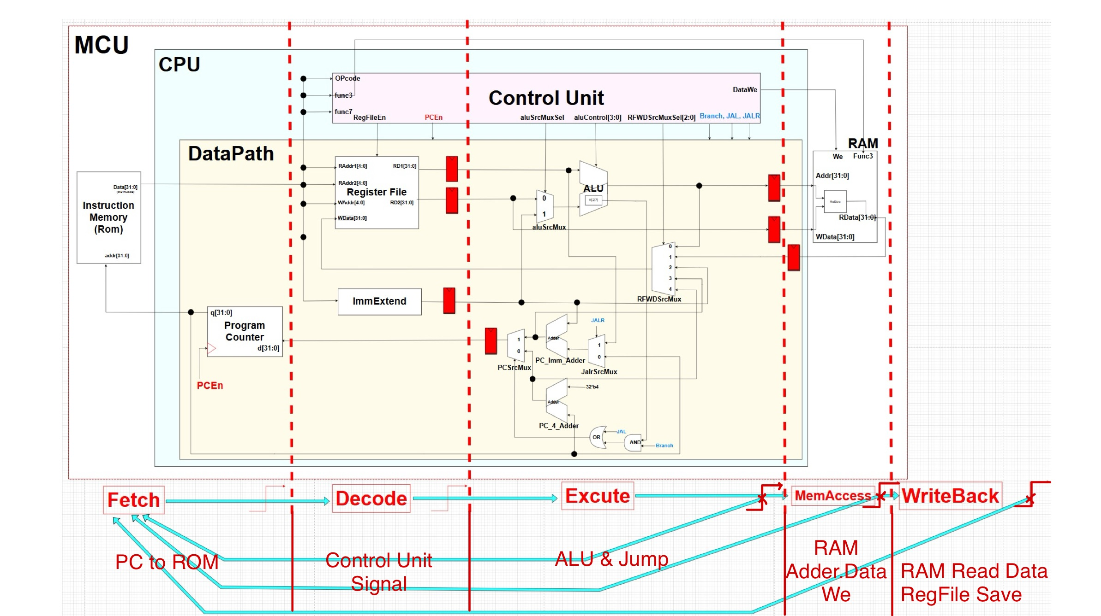
Chapter 04
Page 20

Slide 28
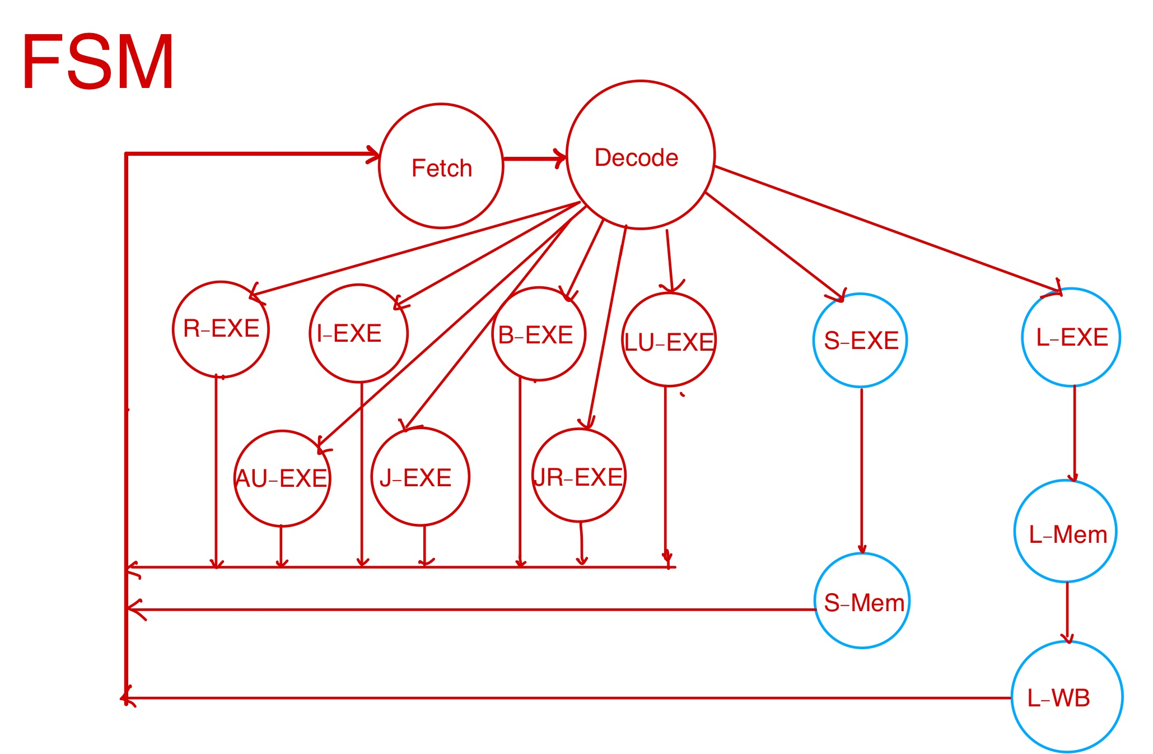
Chapter 04
Page 21

Slide 29
Control Signals
Chapter 04
About Us
Control Singals | 0 | 1 | 2 | 3 | 4
PC_EN | Don’t En PC | PC En
regFileWe | Don’t Write | Register File Write
AluSrcMuxSel | RS2 | immExt
BusWe | Don’t Write | RAM Write
RFWDSrcMuxSel | aluResult | RAM RData | immExt | PC+imm | PC+4
Branch | PC+4 | PC+imm
Jal | Don’t Jump | PC+imm(Jump)
Jalr | Don’t Jump | Rs1+imm(Jump)
Page 22

Slide 30
Control Signals
Chapter 04
About Us
State | PCEn | regFileWe | aluSrcMuxSel | busWe | REWDSrcMuxSel | branch | Jal | jalr
FETCH | 1 | 0 | 0 | 0 | 000 | 0 | 0 | 0
DECODE | 0 | 0 | 0 | 0 | 000 | 0 | 0 | 0
R-EXE | 0 | 1 | 0 | 0 | 000 | 0 | 0 | 0
I-EXE | 0 | 1 | 1 | 0 | 000 | 0 | 0 | 0
B-EXE | 0 | 0 | 0 | 0 | 000 | 1 | 0 | 0
LU-EXE | 0 | 1 | 0 | 0 | 010 | 0 | 0 | 0
AU-EXE | 0 | 1 | 0 | 0 | 011 | 0 | 0 | 0
J-EXE | 0 | 1 | 0 | 0 | 100 | 0 | 1 | 0
JL-EXE | 0 | 1 | 0 | 0 | 100 | 0 | 1 | 1
S-EXE | 0 | 0 | 1 | 0 | 000 | 0 | 0 | 0
S-MEM | 0 | 0 | 1 | 1 | 000 | 0 | 0 | 0
L-EXE | 0 | 0 | 1 | 0 | 001 | 0 | 0 | 0
L-MEM | 0 | 0 | 1 | 0 | 001 | 0 | 0 | 0
L-WB | 0 | 1 | 1 | 0 | 001 | 0 | 0 | 0
Page 23

Slide 31
Chapter 05
About Us
Chapter
05
Simulation 검증
Page 24

Slide 32
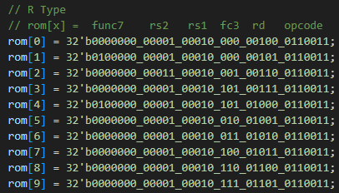
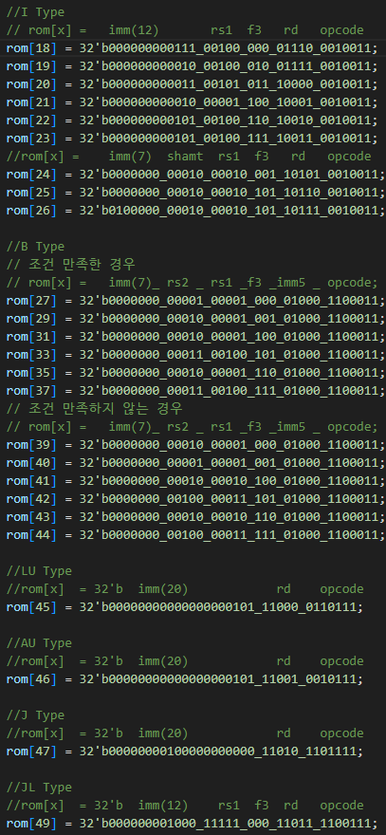
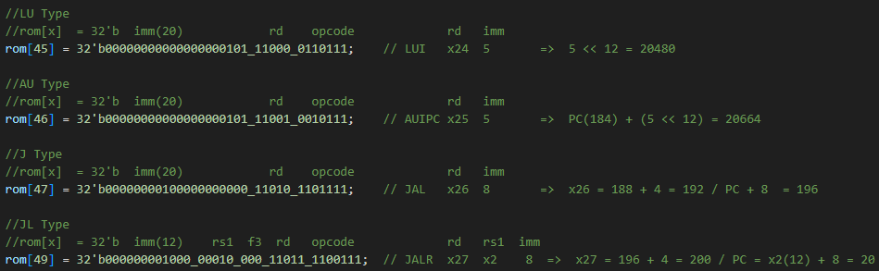
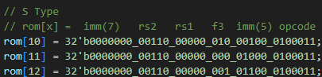
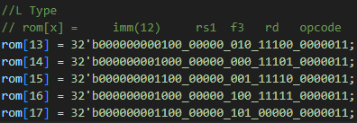
검증 시나리오
Chapter 05
Page 25

Slide 33
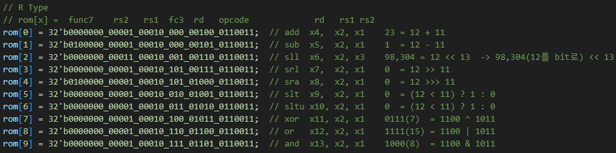
R-Type
Chapter 05
Page 26

Slide 34
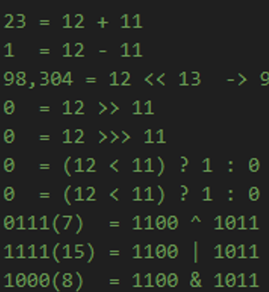
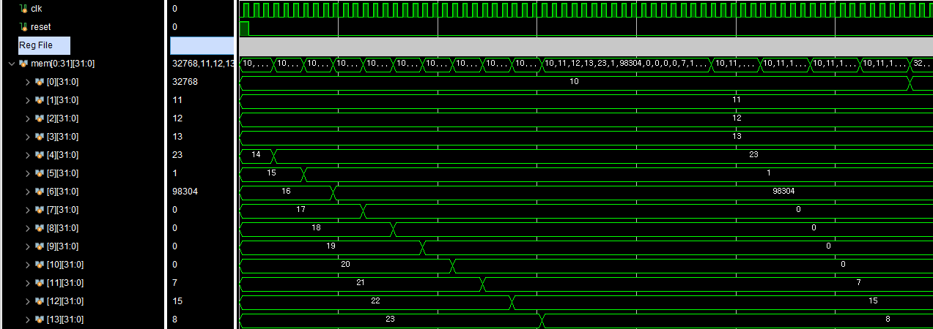
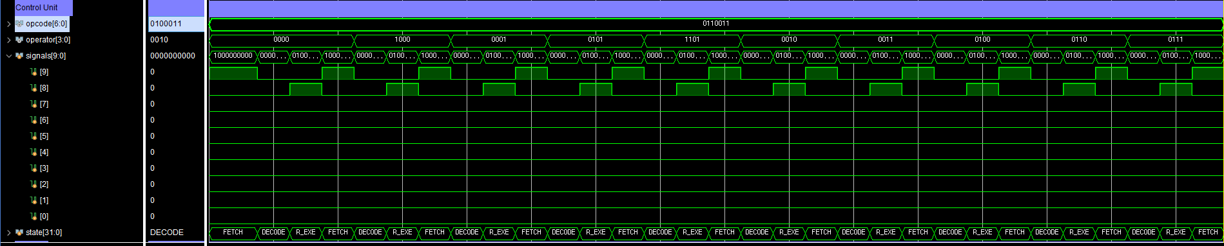
R-Type
Chapter 05
0110011 -> R-Type
ADD SUB SLL SRL SRA SLT SLTU XOR OR AND
State가 변하며 그에 상응하는 Signals 신호를 출력한다.
Page 27

Slide 35
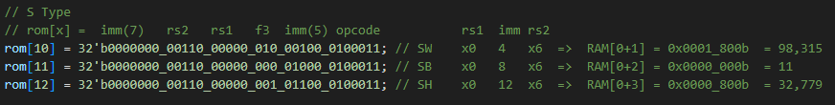
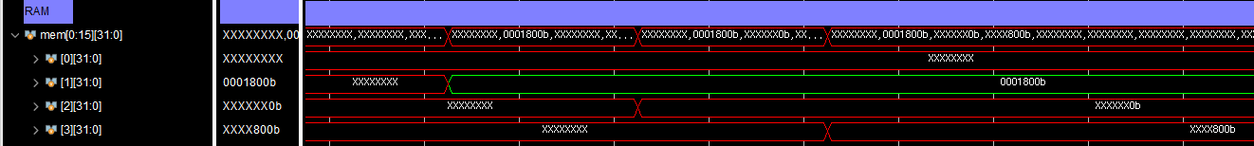
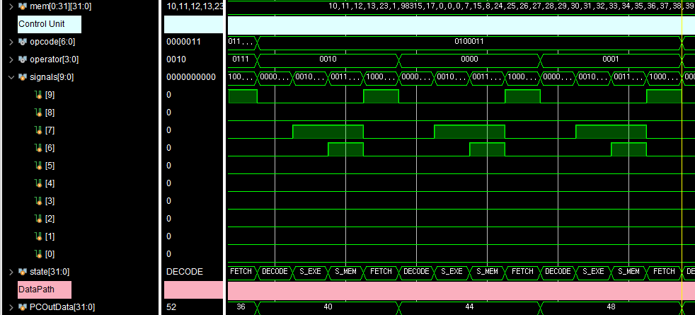
S-Type
Chapter 05
SW SB SH
0100011 -> S-Type
State가 변하며 그에 상응하는 Signals 신호를 출력한다.
Page 28

Slide 36
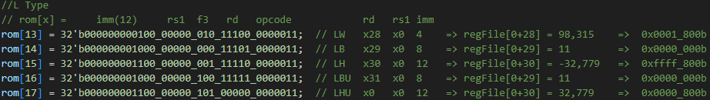
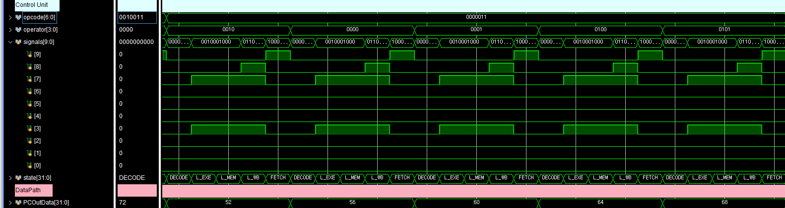
L-Type
Chapter 05
LW LB LH LBU LHU
0000011
-> L-Type
State가 변하며 그에 상응하는 Signals 신호를 출력한다.
Page 29

Slide 37
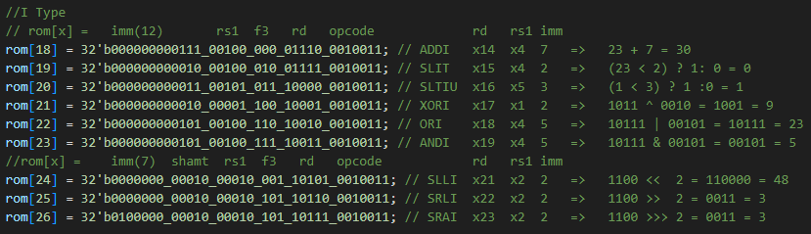
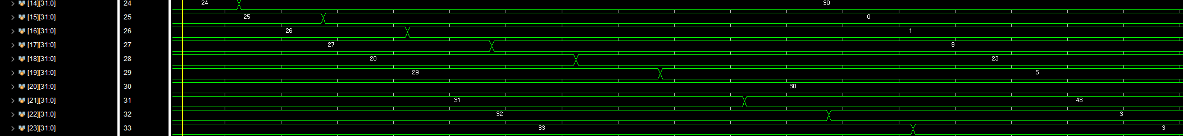
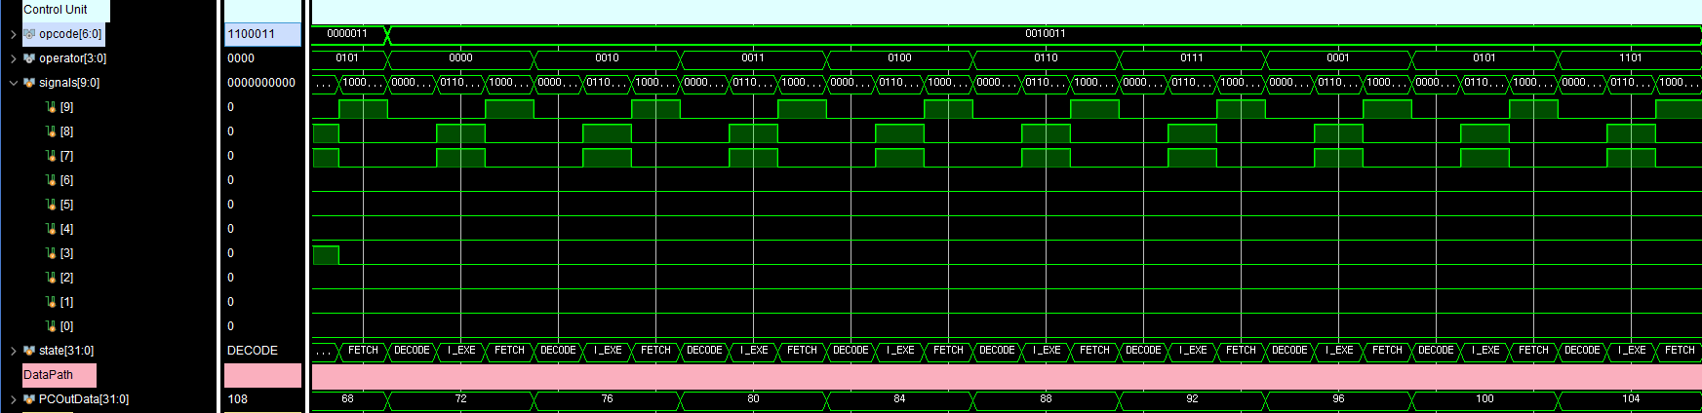
I-Type
Chapter 05
1
2
1
2
ADDI SLIT SLTIU XORI ORI ANDI SLLI SRLI SRAI
0010011
-> I-Type
State가 변하며 그에 상응하는 Signals 신호를 출력한다.
Page 30

Slide 38
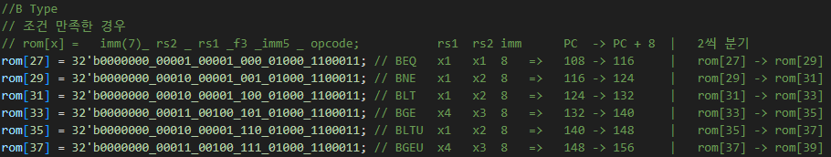
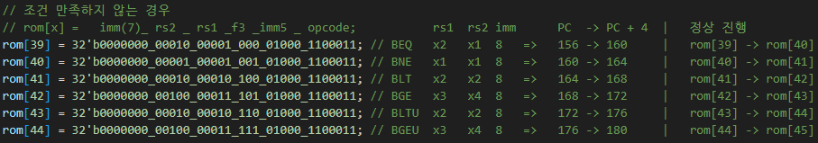
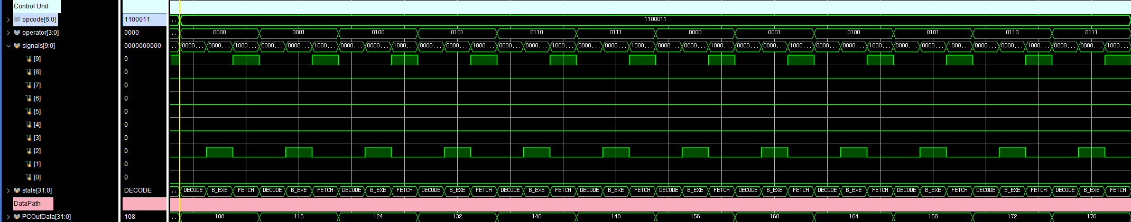
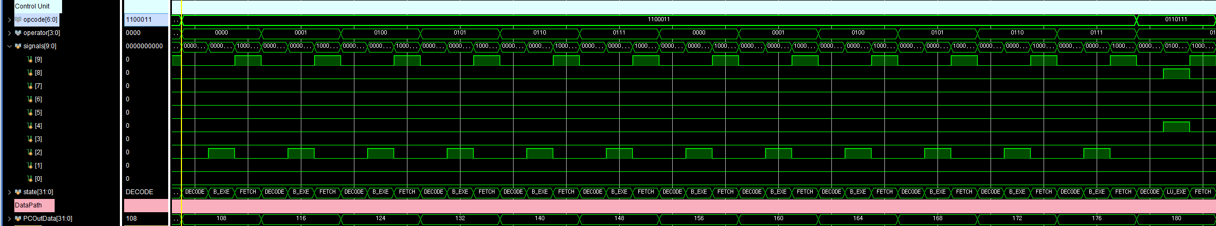
B-Type
Chapter 05
0010011 -> B-Type
BEQ BNE BLT BGE BLTU BGEU
BEQ BNE BLT BGE BLTU BGEU
State가 변하며 그에 상응하는 Signals 신호를 출력한다.
Page 31

Slide 39
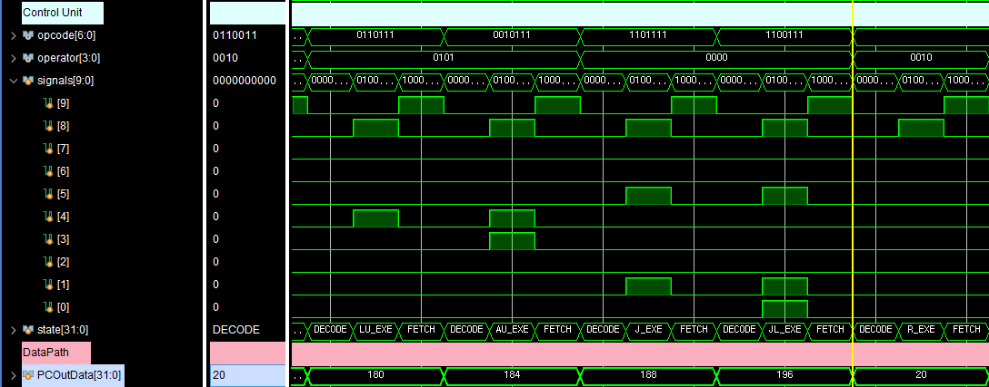
LU, AU, J, JL-Type
Chapter 05
0110111 -> LU-Type
0010111 -> AU-Type
1101111 -> J-Type
1100111 -> JL-Type
State가 변하며 그에 상응하는 Signals 신호를 출력한다.
J=PC+imm(8)
JL=RS1+PC
Page 32

Slide 40
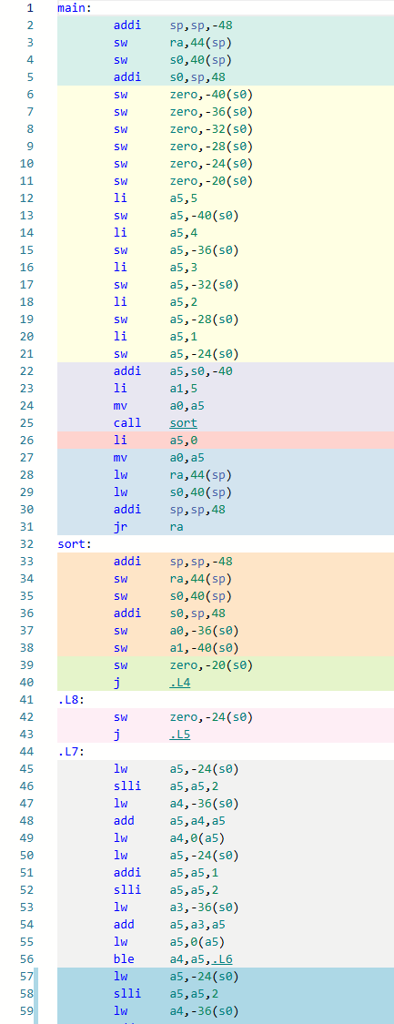
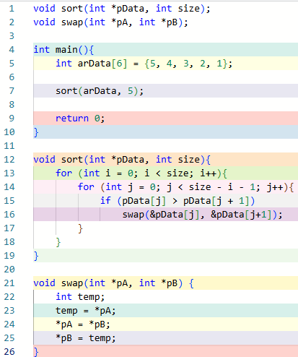
Buble Sort
5
4
3
2
1
0
4
5
3
2
1
0
4
3
4
2
1
0
4
3
2
5
1
0
4
3
2
1
5
0
3
4
2 …
1
5
0
C to Assembly

Slide 41
Buble Sort
Jump하며 계속 함수를 호출, 정렬되는 것을 반복함을 확인할 수 있음

Slide 42
Chapter 06
About Us
Chapter
06
Trouble Shooting 및 고찰
Page 33

Slide 43
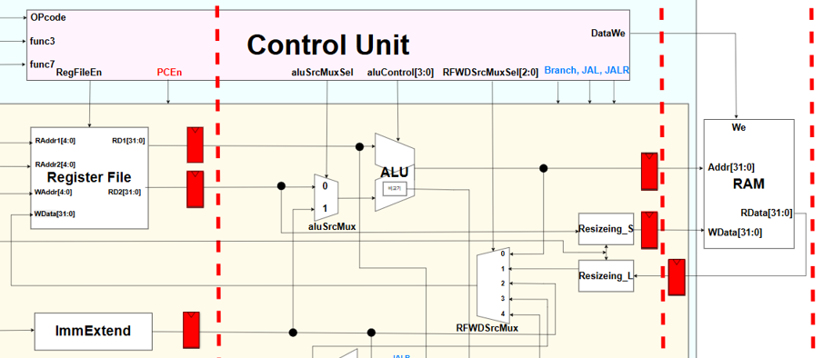
Chapter 06
Trouble Shooting – S,L Type (half, Byte)
Data Path 내부에서 구현
Page 34

Slide 44

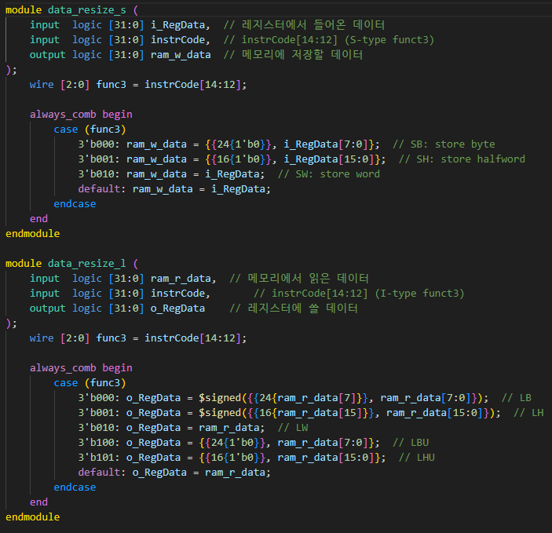
Chapter 06
Trouble Shooting – S,L Type (half, Byte)
S - Type
L - Type
S-Type
L-Type
사이즈에 맞는 크기만 저장하는 것이 아닌 0으로 상위 비트를 사용
따라서 RAM 에 0xXXXX1234 형태가 아닌,
0x00001234 형태로 값이 손상됨
Load의 경우는 정상 작동함
Page 35

Slide 45
Chapter 06
Trouble Shooting – S,L Type (half, Byte)
S-Type
사이즈에 맞는 크기만 저장하는 것이 아닌 0으로 상위 비트를 사용
따라서 RAM 에 0xXXXX1234 형태가 아닌,
0x00001234 형태로 값이 손상됨
Page 35

Slide 46
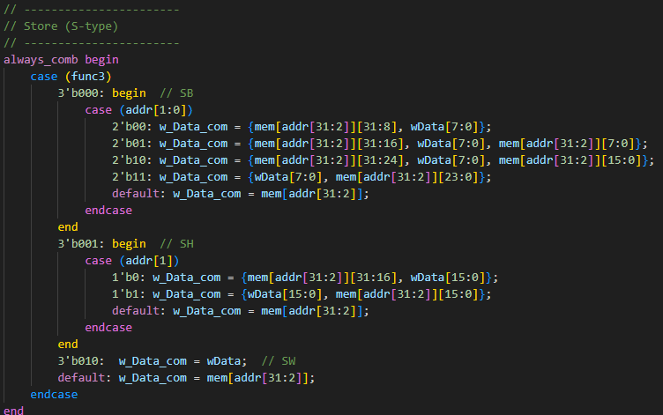
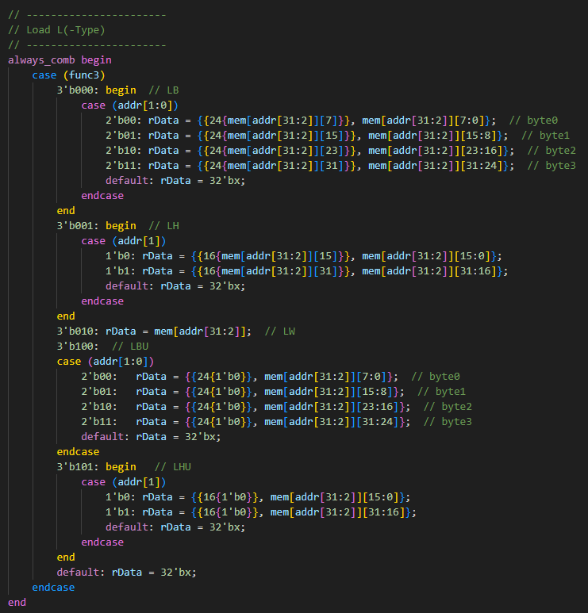
Chapter 06
Trouble Shooting – S,L Type (half, Byte) 해결 방법
S - Type
L - Type
L-Type
S-Type
Func3를 받아 분류 후, addr의 하위 2비트를 기준으로
RAM 내부에서 addr[31:2]에 wData를 넣어줌
같은 방식으로 해결함
Page 35

Slide 47
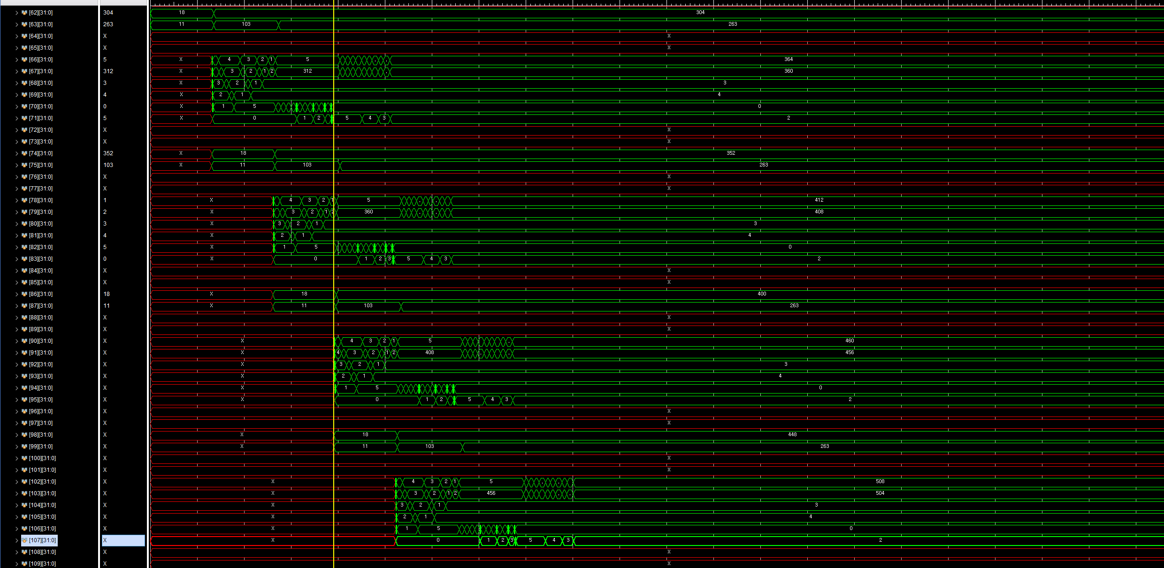
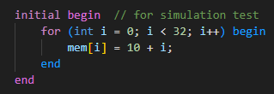
Chapter 06
Trouble Shooting – Sort(Register File )
Page 34

Slide 48
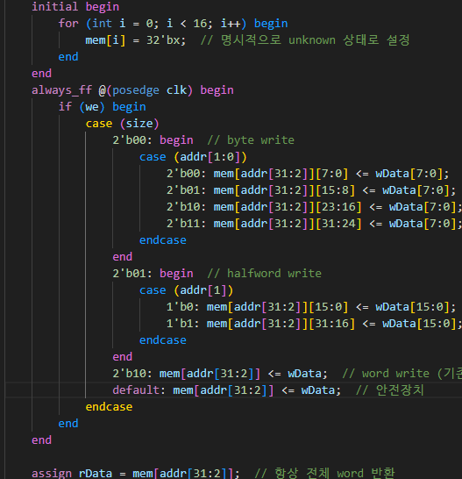



Chapter 06
2035.02
Strategy
아쉬운 점 및 구현 아이디어
RAM
RAM 내부에 기능을 구현했지만, Data Path에서 구현했더라면?
MIRI COMPANY
Func3
Top 모듈에서 신호를 연결해 wire Delay증가
2중 case문을 사용해 Combination Delay 증가
Control Unit에서 FSM 상태로 제어 했더라면?
FSM
Simple Template

Slide 49
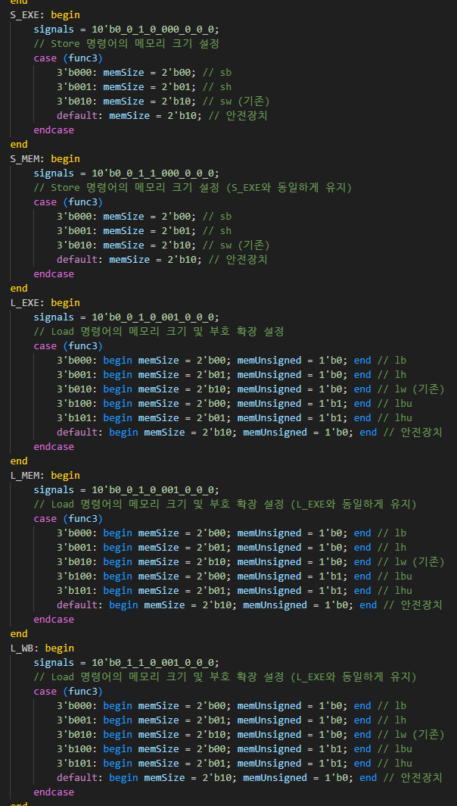
FSM 에서 signal 제어

Slide 50









Chapter 06
Overview
2035.02
설계 과정에서 배운 점과 느낀 점
명령어 흐름 파악
Keyword 1
Keyword 2
구조적 사고 향상
명령어 Type별 동작 원리를
직접 설계함으로써 직관적으로 이해함
컴퓨터 구조의 이론을 실제 동작에 적용
모듈화를 이용해 CYPU를 설계
MIRI COMPANY
효율적 설계 고민
Keyword 3
Keyword 4
다양한 구현 방법
Data Sizing을 위한 모듈을 구상하며
다양한 방식을 고민함
같은 결과를 내기 위한 설계 방식의 다양함을
팀원들을 통해 배울 수 있었음
Simple Template
Page 34

Slide 51
2035.02
Thank You!
MIRI COMPANY
Simple Template

